Slide 1
9 – Impulslikningen 1
TPS200 – Fluidmekanikk 1: Innføring
23-02-2022 – Endre Joachim Lerheim Mossige, Universitetslektor

Slide 2
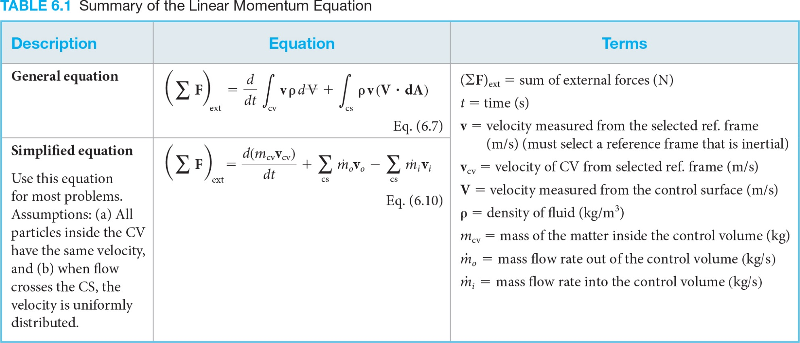
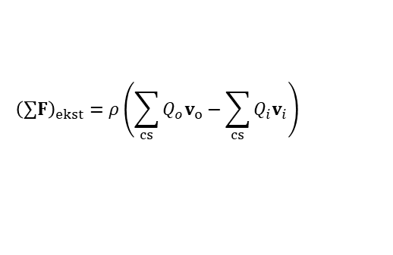
Impulslikningen oppsummert
$${\left(∑F\right)}_{ekst}=ρ\left(\sum_{cs}{Q_{o}v_{o}}−\sum_{cs}{Q_{i}v_{i}}\right)$$
Antakelser i tillegg til det som er nevnt: Stasjonær og inkompressibel strømning

Slide 3
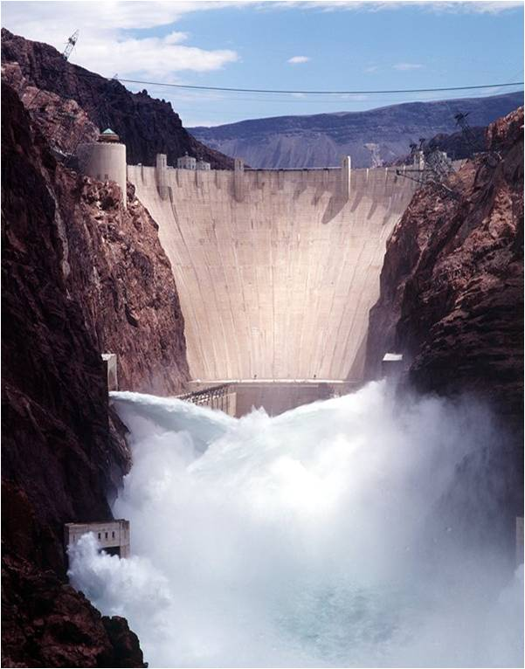
Agenda
Impulslikningen: Introduksjon
Impulslikningen: Eksempler i 1-D
Impulslikningen: Eksempler i 2-D
Impulslikningen: Eksempler med dyser og rørbend

Slide 4
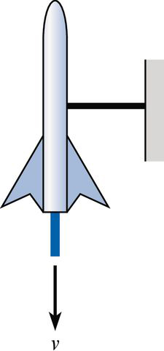
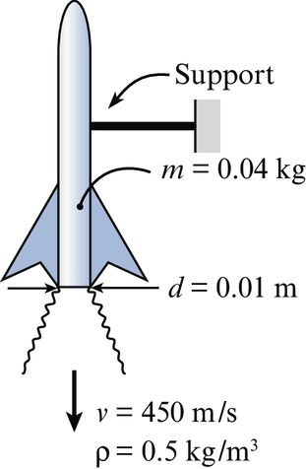
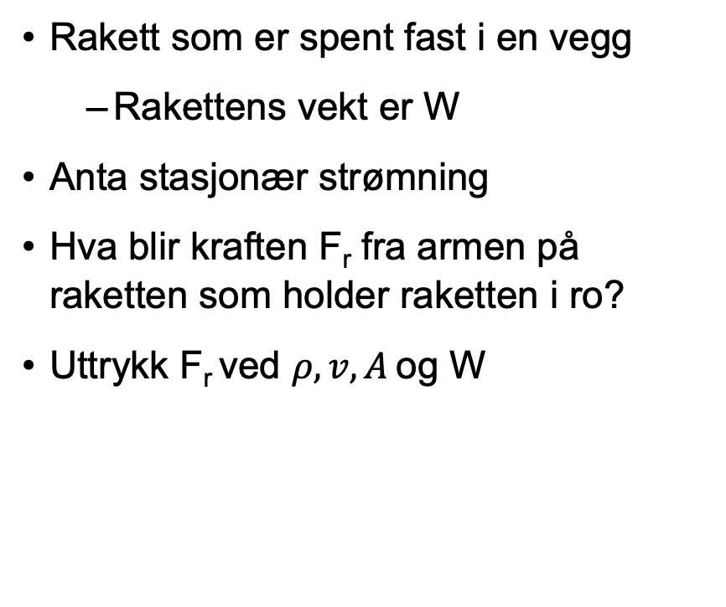
EFM Eksempel 6.1
Rakett som er spent fast i en vegg
  Rakettens vekt er W
Anta stasjonær strømning
Hva blir kraften F_{r} fra armen på raketten som holder raketten i ro?
Uttrykk F_{r} ved $ρ, v, A$ og W

Slide 5
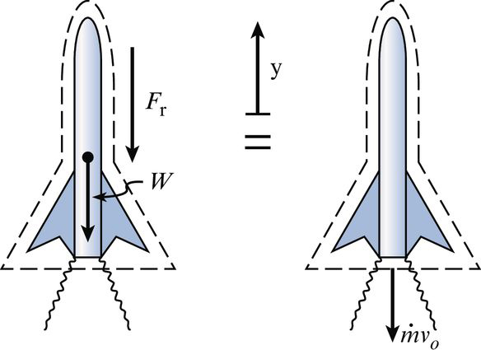
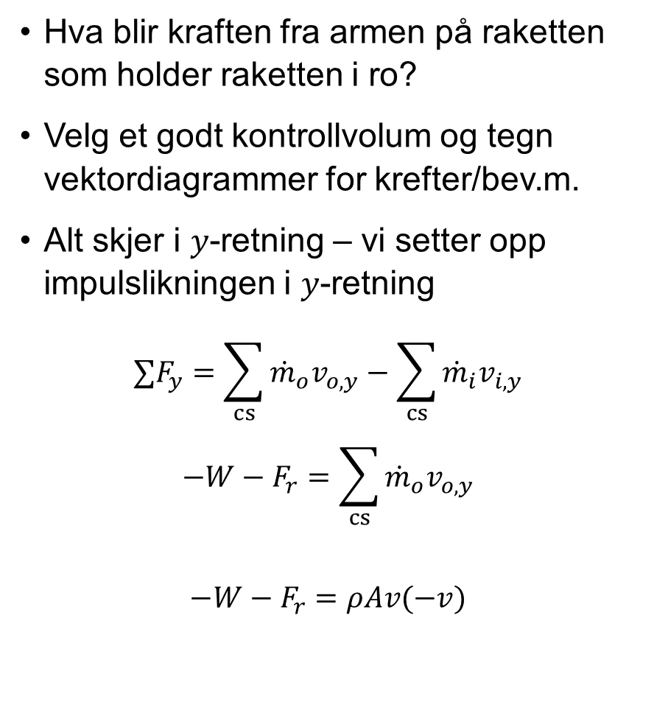
EFM Eksempel 6.1
Hva blir kraften fra armen på raketten som holder raketten i ro?
Velg et godt kontrollvolum og tegn vektordiagrammer for krefter/bev.m.
Alt skjer i $y$-retning – vi setter opp impulslikningen i $y$-retning
$$∑F_{y}=\sum_{cs}{{\dot{m}}_{o}v_{o,y}}−\sum_{cs}{{\dot{m}}_{i}v_{i,y}}$$
$$−W−F_{r}=\sum_{cs}{{\dot{m}}_{o}v_{o,y}}$$
$$−W−F_{r}=ρAv(−v)$$
Krefter
Bevegelsesmengde

Slide 6
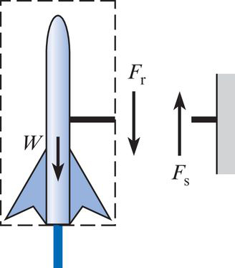
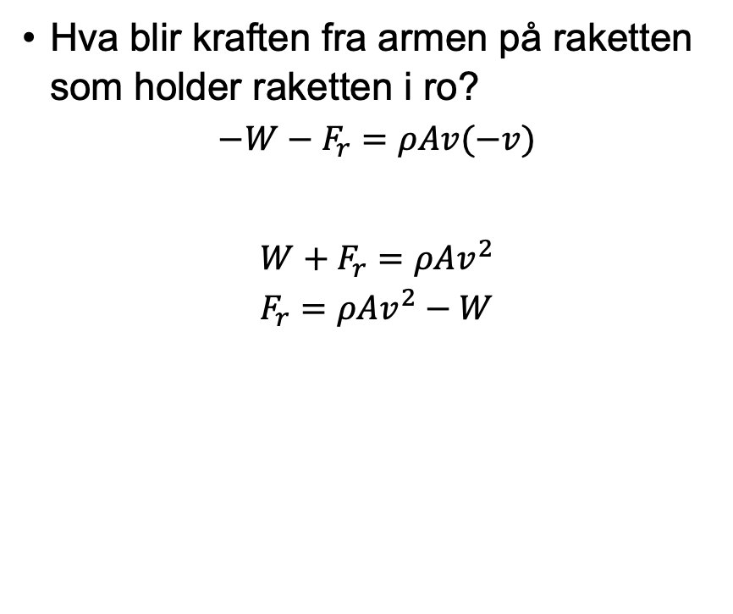
EFM Eksempel 6.1
Hva blir kraften fra armen på raketten som holder raketten i ro?
$$−W−F_{r}=ρAv(−v)$$
$$W+F_{r}=ρAv^{2}$$
$$F_{r}=ρAv^{2}−W$$
Krefter
Bevegelsesmengde

Slide 7
Agenda
Impulslikningen: Introduksjon
Impulslikningen: Eksempler i 1-D
Impulslikningen: Eksempler i 2-D
Impulslikningen: Eksempler med dyser og rørbend

Slide 8
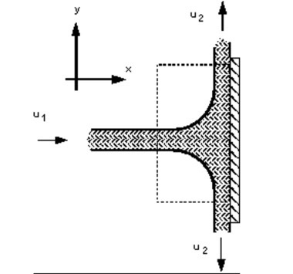
EFM Eksempel 6.3
Vannstråle mot en vegg
Hvor stor er kraften strålen påfører veggen (x-retning)?
Anta konstant diameter på strålen og se bort fra tyngdekraften
Tips: Sett opp kraftbalanse i x- retning

Slide 9
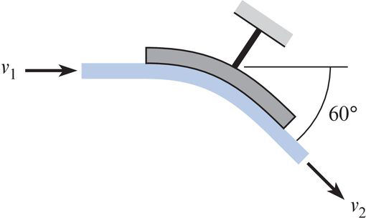
Individuell: EFM Eksempel 6.3
En stråle bøyes av mot en skovl
Oppgitte tallverdier vist i figur
Anta konstant diameter på strålen og se bort fra tyngdekraften på skovlen
Hva blir kraften fra strålen på den krumme flaten?
Tips: Kraftbalanse i x- og y-retning ved bruk av impulslikning

Slide 10
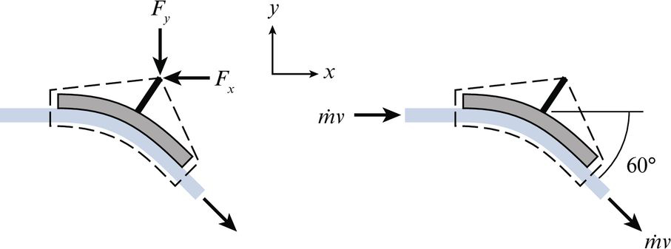
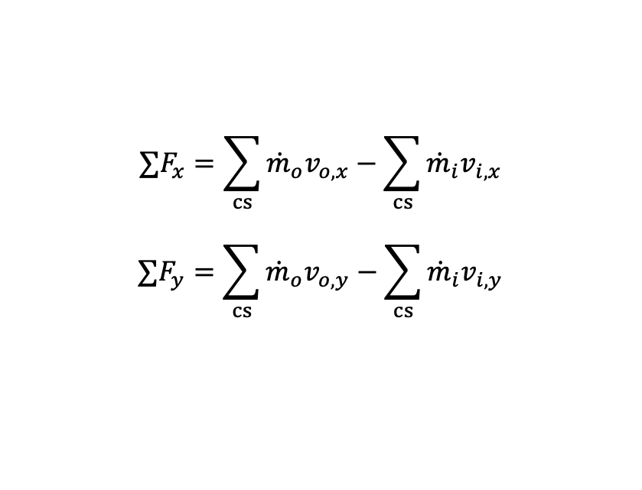
EFM Eksempel 6.3
En stråle bøyes av mot en skovl
Anta konstant diameter på strålen og se bort fra tyngdekraften på skovlen
Hva blir kraften fra strålen på den krumme flaten?
Tips: Kraftbalanse i x- og y-retning
ved bruk av impulslikning
$$∑F_{x}=\sum_{cs}{{\dot{m}}_{o}v_{o,x}}−\sum_{cs}{{\dot{m}}_{i}v_{i,x}}$$
$$∑F_{y}=\sum_{cs}{{\dot{m}}_{o}v_{o,y}}−\sum_{cs}{{\dot{m}}_{i}v_{i,y}}$$
Krefter
Bevegelsesmengde

Slide 11
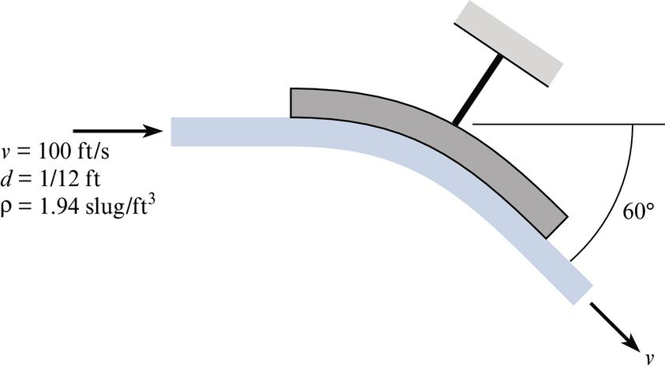

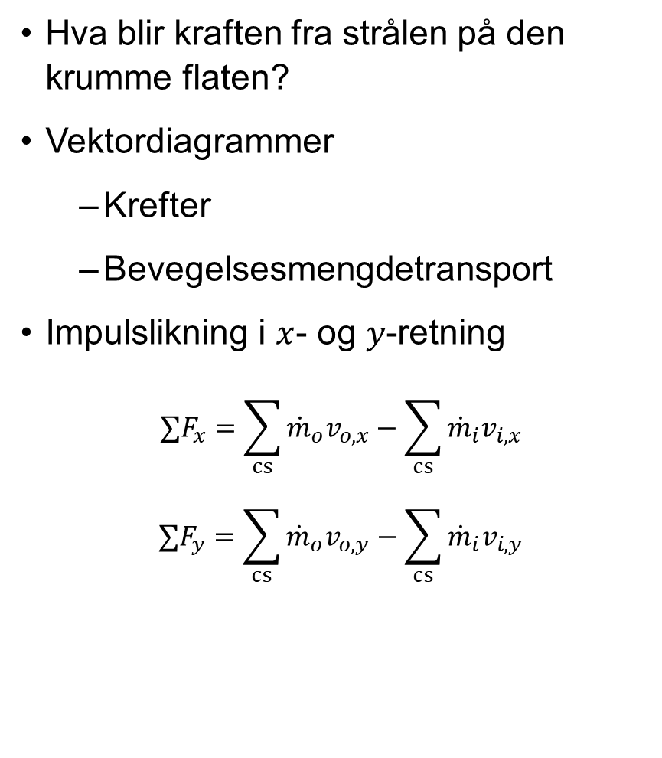


EFM Eksempel 6.3
$$=30.48 m/s$$
$$=2.54 cm$$
Hva blir kraften fra strålen på den krumme flaten?
Vektordiagrammer
  Krefter
  Bevegelsesmengdetransport
Impulslikning i $x$- og $y$-retning
$$∑F_{x}=\sum_{cs}{{\dot{m}}_{o}v_{o,x}}−\sum_{cs}{{\dot{m}}_{i}v_{i,x}}$$
$$∑F_{y}=\sum_{cs}{{\dot{m}}_{o}v_{o,y}}−\sum_{cs}{{\dot{m}}_{i}v_{i,y}}$$
$$=1000 kg/m^{3}$$
Krefter
Bevegelsesmengde

Slide 12
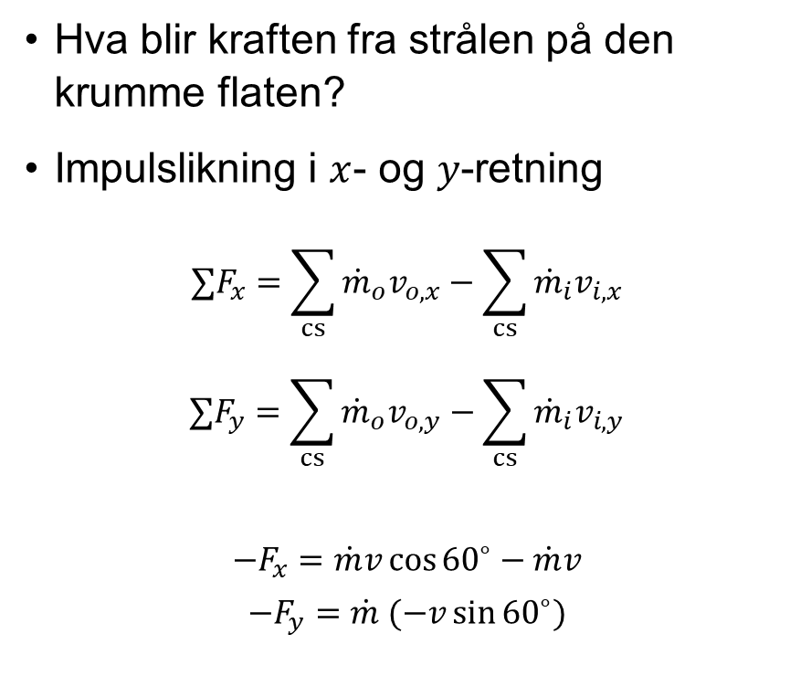
EFM Eksempel 6.3
$$=30.48 m/s$$
$$=2.54 cm$$
Hva blir kraften fra strålen på den krumme flaten?
Impulslikning i $x$- og $y$-retning
$$∑F_{x}=\sum_{cs}{{\dot{m}}_{o}v_{o,x}}−\sum_{cs}{{\dot{m}}_{i}v_{i,x}}$$
$$∑F_{y}=\sum_{cs}{{\dot{m}}_{o}v_{o,y}}−\sum_{cs}{{\dot{m}}_{i}v_{i,y}}$$
$$−F_{x}=\dot{m}v\cos{{60}^{∘}}−\dot{m}v$$
$$−F_{y}=\dot{m} (−v\sin{{60}^{∘})}$$
$$=1000 kg/m^{3}$$
Krefter
Bevegelsesmengde

Slide 13
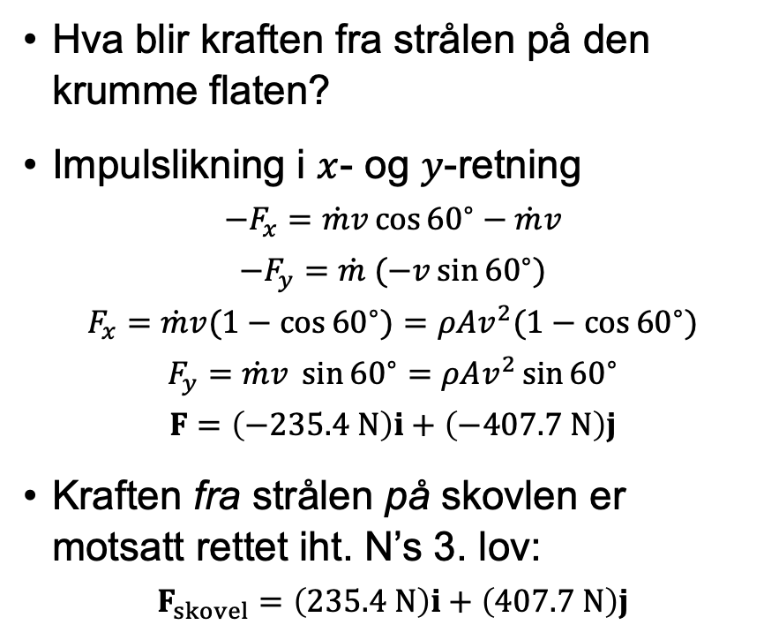
EFM Eksempel 6.3
$$=30.48 m/s$$
$$=2.54 cm$$
Hva blir kraften fra strålen på den krumme flaten?
Impulslikning i $x$- og $y$-retning
$$−F_{x}=\dot{m}v\cos{{60}^{∘}}−\dot{m}v$$
$$−F_{y}=\dot{m} (−v\sin{{60}^{∘})}$$
$$F_{x}=\dot{m}v(1−\cos{{60}^{∘})}=ρAv^{2}(1−\cos{{60}^{∘})}$$
$$F_{y}=\dot{m}v \sin{{60}^{∘}}=ρAv^{2}\sin{{60}^{∘}}$$
$$F=\left(−235.4 N\right)i+\left(−407.7 N\right)j$$
Kraften fra strålen på skovlen er motsatt rettet iht. N’s 3. lov:
$$F_{skovel}=\left(235.4 N\right)i+\left(407.7 N\right)j$$
$$=1000 kg/m^{3}$$
Krefter
Bevegelsesmengde

